Slide 1
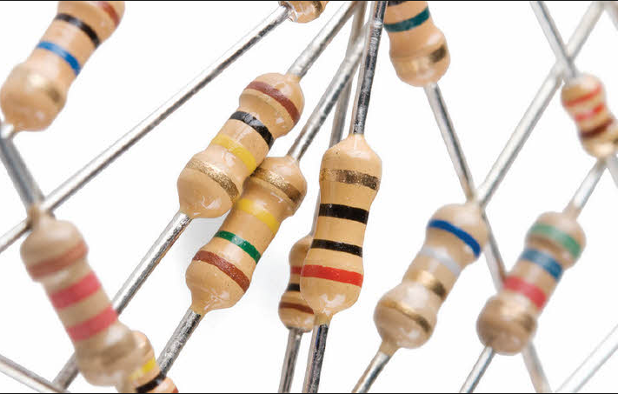
Κώδικας Χρωμάτων Αντιστάσεων
Εκπαιδευτικός : Αραμπατζής Μιχάλης
Notes:
1

Slide 2
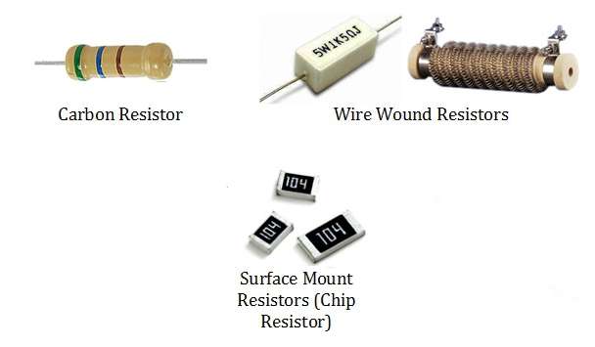
Ηλεκτρονικά Εξαρτήματα : Αντιστάσεις
1
Notes:
1

Slide 3

Μέτρηση Αντίστασης με Πολύμετρο
1
Notes:
1

Slide 4
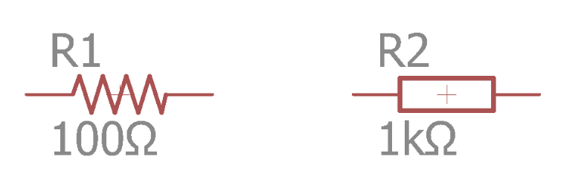
Το Σύμβολο (της Αντίστασης)
1
Notes:
1

Slide 5
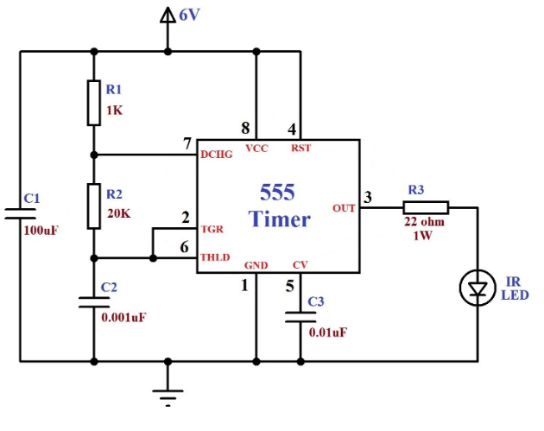
Ηλεκτρονικό Σχέδιο
1
Notes:
1

Slide 6
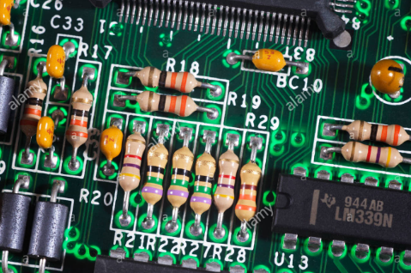
Ηλεκτρονικό Κύκλωμα
1
Notes:
1

Slide 7
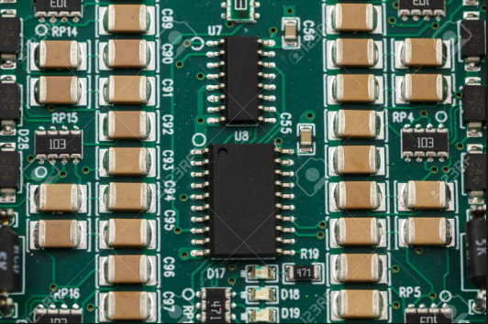
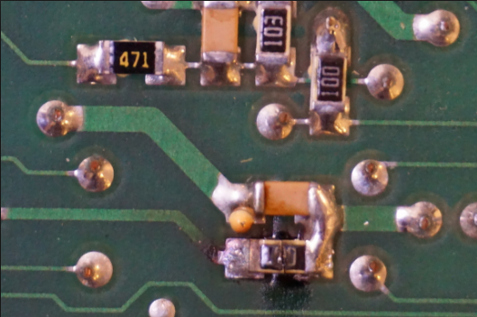
Κώδικας αντιστάσεων SMD
1
Notes:
1

Slide 8
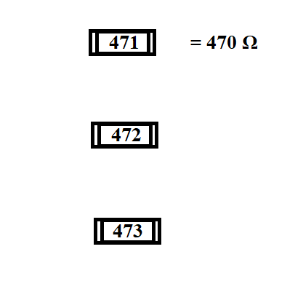
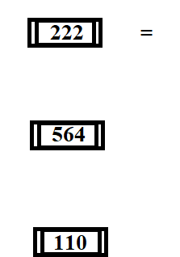





Κώδικας αντιστάσεων SMD
1
Notes:
1

Slide 9
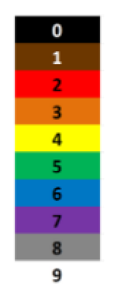
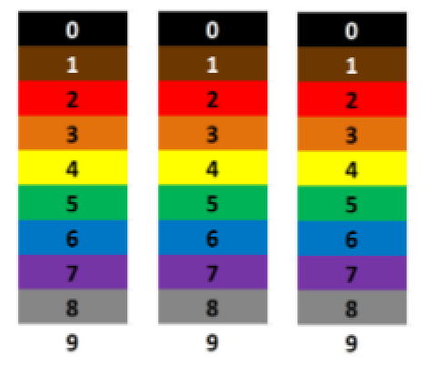
Κώδικας Χρωμάτων Αντιστάσεων...
1
Notes:
1

Slide 10
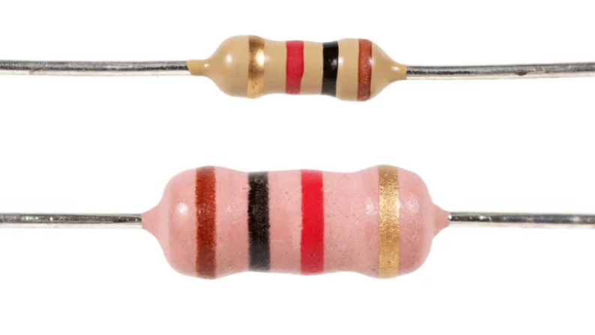
Κώδικας Χρωμάτων Αντιστάσεων...
1
Notes:
1

Slide 11
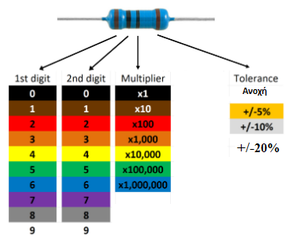
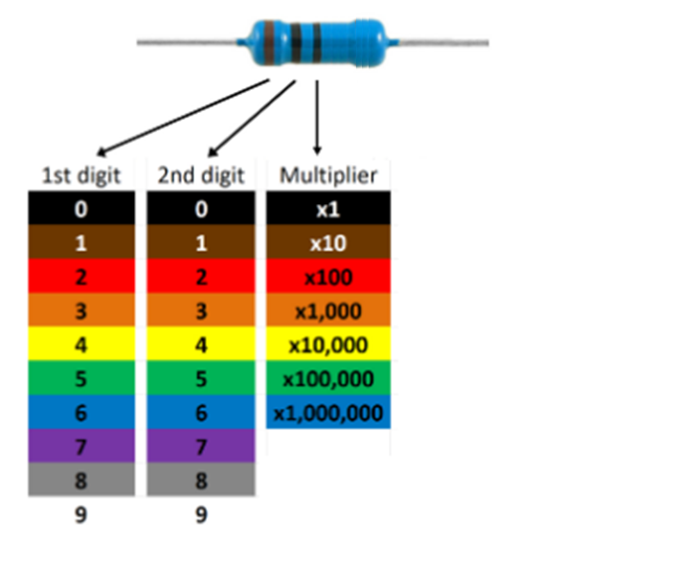
Κώδικας Χρωμάτων Αντιστάσεων...
1
Notes:
1

Slide 12
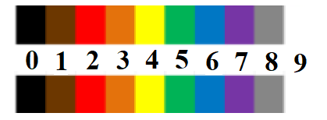
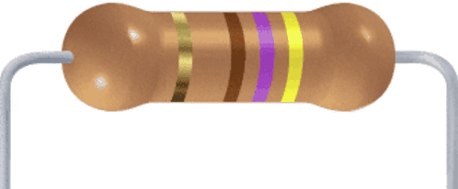
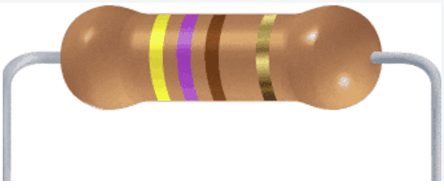
Κώδικας Χρωμάτων Αντιστάσεων...
1
Notes:
1

Slide 13
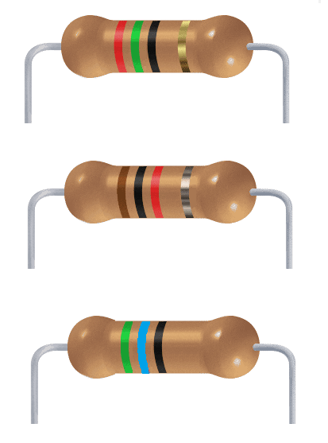
Κώδικας Χρωμάτων Αντιστάσεων...
1
Notes:
1

Slide 14


1
Σας ευχαριστώ
για την προσοχή σας…..
Notes:
1

